Slide 1





事
業
所
説
明
会
ミニ
５月 19 日 (火)
10時00分 ～ 11時30分
株式会社 柴田石油商会
事業所番号：4401-10846-1
総合職（大分市内5給油所、幹部社員候補）
アールセキュリティクルー 株式会社
事業所番号：4401-620518-4
交通誘導員
別府大分合同タクシー 株式会社
タクシードライバー
配車オペレーター業務
テレビ局の専属ドライバー
事業所番号：4401-10178-6
株式会社 みらいふ
住宅資材の組立配送職
サッシ等の住宅資材の法人営業
事業所番号：4005-106001-2
求人内容等詳細は、求人票でご確認下さい。
予約・履歴書不要 入退室・服装自由
面接ではありませんので、お気軽にどうぞ
会場：ハローワーク大分３階

Slide 2
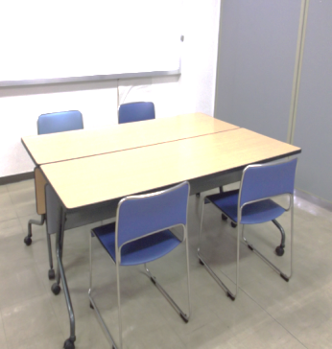


事業所ミニ説明会
よくある質問
Ｑ１ 事業所ミニ説明会とは何ですか？
事業所の魅力・仕事内容を、事業所担当者から直接気軽に聞くことができる場です。参加者１名ずつ個別にお話できるブースを設けています。※事業所担当者は複数の場合もあります。
求職中の方、すぐ仕事を辞める予定はないけれど話を聞きたい方など、どなたでも自由に参加できます。
Ｑ２ 面接ではないのですか？
個人情報について聞かれますか？
面接ではありません。参加事業所には個人情報の収集は行わないよう周知しています。
説明会を聞いて面接を受けたいと思われた場合は、事業所担当者へ相談して頂いて問題ありません。応募が確実な場合は、面接に必要な個人情報をお聞きすることがあります。
Ｑ３ 複数の事業所の話を聞いてもいいですか？
すべての参加事業所のお話を聞くことができます。
Ｑ４ １事業所何分くらい話を聞けるのですか？
当日の混雑状況にもよりますが、10分～20分程度の場合が多いです。気になることを自由に質問できます。
Ｑ5 説明会参加は、求職活動実績となりますか？
雇用保険受給者は、求職活動実績証明書を発行することができます。お帰りの際、１階職業相談部門へお立ち寄りください。
【ハローワークインターネットサービスでの検索】
・「求人番号・事業所番号を指定して検索」で、「事業所番号」を入力して検索。
求人数が多い場合には、「基本検索条件」の「就業場所」を選択し、
「詳細検索条件」の「事業所名」を入力して検索。

